Slide 1
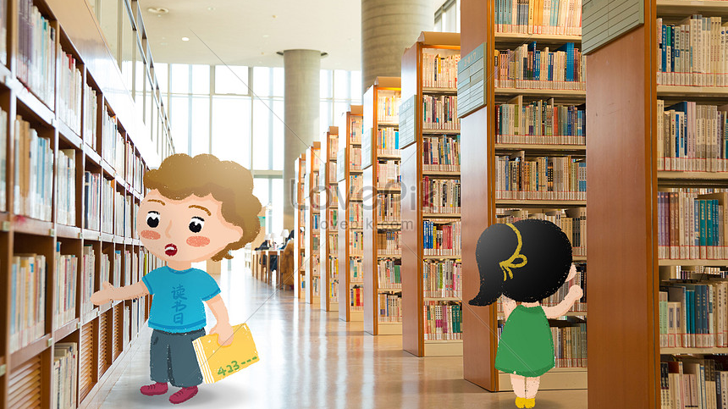


Thứ ..ngày …tháng …năm 2022
Tiếng Việt
Bài 15: Thư viện

Slide 2


Tiết 1 + 2

Slide 3
Đọc

Slide 4


Khởi động

Slide 5

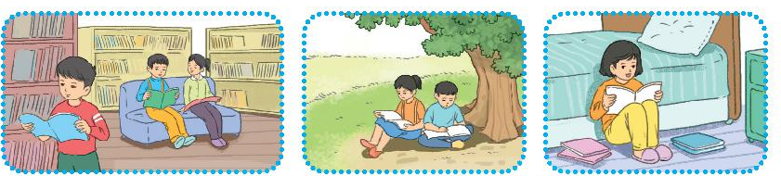
Giới thiệu với bạn về nơi đọc sách mà em yêu thích.
Em dựa vào gợi ý sau để giới thiệu về địa điểm đọc sách mà mình yêu thích:
- Em thường đọc sách ở những địa điểm nào?
- Địa điểm đọc sách nào mà em thích nhất?
- Vì sao em thích địa điểm đó?

Slide 6
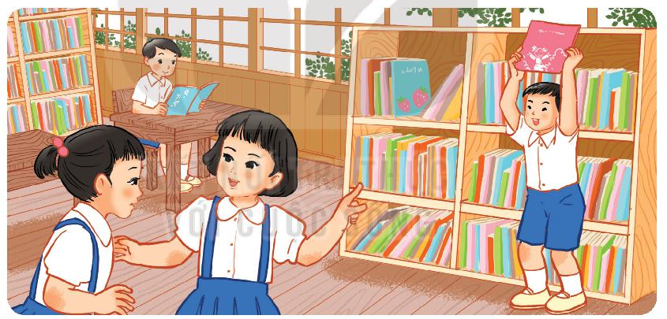
Bức tranh vẽ gì ?

Slide 7
Đọc văn bản

Slide 8

Thư viện
Khi quay trở lại trường sau kì nghỉ, các bạn hò reo vui sướng khi phát hiện ra một điều tuyệt vời. Đối diện với dãy lớp học, một căn phòng mới đã biến thành thư viện. Bên trong căn phòng có rất nhiều giá chất đầy những quyển sách đủ màu sắc. Trong phòng còn có cả bàn và ghế để các bạn có thể ngồi đọc sách ngay tại đó nữa.
Thầy hiệu trưởng nói:
- Đây là thư viện của các em. Các em có thể đọc bất kì quyển sách nào có ở đây. Cứ thoải mái vào thư viện khi nào thấy thích. Nếu muốn, các em có thể mượn sách về nhà đọc. Nhưng đọc xong thì phải trả lại nhé. Nếu ở nhà có sách gì các em muốn bạn khác cùng đọc, hãy mang đến đây. Bây giờ thì đọc thật nhiều sách vào.

Slide 9
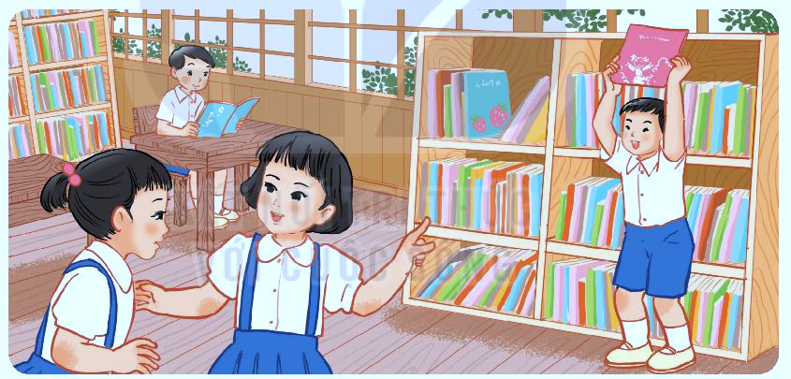
Thế là tất cả các học sinh có mặt ở đó đều cùng vào thư viện. Các bạn sôi nổi chọn sách cho mình rồi mang ra ghế đọc. Nhưng ghế chỉ đủ cho một nửa số học sinh thôi. Những bạn còn lại đành phải đứng đọc. Quang cảnh thư viện lúc này hệt như một toa tàu điện đông đúc với những hành khách đứng ngồi để đọc sách, trông đến là ngộ.
Từ hôm đó, bạn nào đến trường cũng háo hức ghé vào thư viện. Ai cũng vui lắm.
(Theo Tốt-tô-chan, cô bé bên cửa sổ)

Slide 10
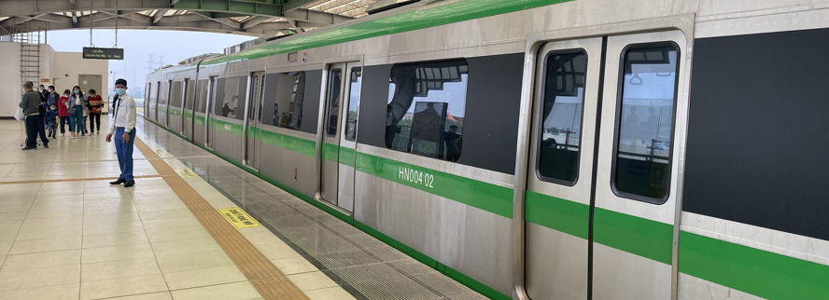

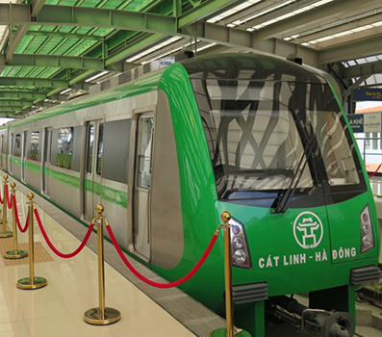

Từ ngữ: Tàu điện
Một loại phương tiện giao thông công cộng, chạy bằng điện, chia thành nhiều toa

Slide 11
Thoải mái
Một nửa
Luyện đọc từ khó
Lớp học
Sôi nổi
Quang cảnh

Slide 12
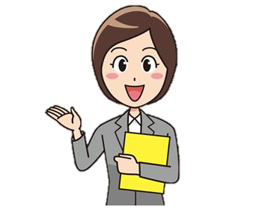
Luyện câu dài
Nếu ở nhà có sách gì/ các em muốn bạn khác cùng đọc,/ hãy mang đến đây.//
Quang cảnh thư viện lúc này/ hệt như một toa tàu điện đông đúc/ với những hành khách đứng ngồi để đọc sách,/ trông đến là ngộ.//

Slide 13
Chia đoạn
Đoạn 1: Từ đầu đến ngay tại đó nữa.
Đoạn 2: Tiếp theo đến thật nhiều sách vào.
Đoạn 3: Còn lại

Slide 14

Luyện đọc nối tiếp đoạn
Thư viện
Khi quay trở lại trường sau kì nghỉ, các bạn hò reo vui sướng khi phát hiện ra một điều tuyệt vời. Đối diện với dãy lớp học, một căn phòng mới đã biến thành thư viện. Bên trong căn phòng có rất nhiều giá chất đầy những quyển sách đủ màu sắc. Trong phòng còn có cả bàn và ghế để các bạn có thể ngồi đọc sách ngay tại đó nữa.
1

Slide 15
Luyện đọc nối tiếp đoạn
2
Thầy hiệu trưởng nói:
- Đây là thư viện của các em. Các em có thể đọc bất kì quyển sách nào có ở đây. Cứ thoải mái vào thư viện khi nào thấy thích. Nếu muốn, các em có thể mượn sách về nhà đọc. Nhưng đọc xong thì phải trả lại nhé. Nếu ở nhà có sách gì các em muốn bạn khác cùng đọc, hãy mang đến đây. Bây giờ thì đọc thật nhiều sách vào.

Slide 16
Luyện đọc nối tiếp đoạn
3
Thế là tất cả các học sinh có mặt ở đó đều cùng vào thư viện. Các bạn sôi nổi chọn sách cho mình rồi mang ra ghế đọc. Nhưng ghế chỉ đủ cho một nửa số học sinh thôi. Những bạn còn lại đành phải đứng đọc. Quang cảnh thư viện lúc này hệt như một toa tàu điện đông đúc với những hành khách đứng ngồi để đọc sách, trông đến là ngộ.
Từ hôm đó, bạn nào đến trường cũng háo hức ghé vào thư viện. Ai cũng vui lắm.
(Theo Tốt-tô-chan, cô bé bên cửa sổ)

Slide 17
Luyện đọc theo nhóm nhỏ
1
Thư viện
Khi quay trở lại trường sau kì nghỉ, các bạn hò reo vui sướng khi phát hiện ra một điều tuyệt vời. Đối diện với dãy lớp học, một căn phòng mới đã biến thành thư viện. Bên trong căn phòng có rất nhiều giá chất đầy những quyển sách đủ màu sắc. Trong phòng còn có cả bàn và ghế để các bạn có thể ngồi đọc sách ngay tại đó nữa.

Slide 18
Luyện đọc nối tiếp đoạn
Thầy hiệu trưởng nói:
- Đây là thư viện của các em. Các em có thể đọc bất kì quyển sách nào có ở đây. Cứ thoải mái vào thư viện khi nào thấy thích. Nếu muốn, các em có thể mượn sách về nhà đọc. Nhưng đọc xong thì phải trả lại nhé. Nếu ở nhà có sách gì các em muốn bạn khác cùng đọc, hãy mang đến đây. Bây giờ thì đọc thật nhiều sách vào.
2

Slide 19
Luyện đọc theo nhóm nhỏ
3
Thế là tất cả các học sinh có mặt ở đó đều cùng vào thư viện. Các bạn sôi nổi chọn sách cho mình rồi mang ra ghế đọc. Nhưng ghế chỉ đủ cho một nửa số học sinh thôi. Những bạn còn lại đành phải đứng đọc. Quang cảnh thư viện lúc này hệt như một toa tàu điện đông đúc với những hành khách đứng ngồi để đọc sách, trông đến là ngộ.
Từ hôm đó, bạn nào đến trường cũng háo hức ghé vào thư viện. Ai cũng vui lắm.
(Theo Tốt-tô-chan, cô bé bên cửa sổ)

Slide 20
Luyện đọc toàn bài
Thư viện
Khi quay trở lại trường sau kì nghỉ, các bạn hò reo vui sướng khi phát hiện ra một điều tuyệt vời. Đối diện với dãy lớp học, một căn phòng mới đã biến thành thư viện. Bên trong căn phòng có rất nhiều giá chất đầy những quyển sách đủ màu sắc. Trong phòng còn có cả bàn và ghế để các bạn có thể ngồi đọc sách ngay tại đó nữa.
Thầy hiệu trưởng nói:
- Đây là thư viện của các em. Các em có thể đọc bất kì quyển sách nào có ở đây. Cứ thoải mái vào thư viện khi nào thấy thích. Nếu muốn, các em có thể mượn sách về nhà đọc. Nhưng đọc xong thì phải trả lại nhé. Nếu ở nhà có sách gì các em muốn bạn khác cùng đọc, hãy mang đến đây. Bây giờ thì đọc thật nhiều sách vào.
Thế là tất cả các học sinh có mặt ở đó đều cùng vào thư viện. Các bạn sôi nổi chọn sách cho mình rồi mang ra ghế đọc. Nhưng ghế chỉ đủ cho một nửa số học sinh thôi. Những bạn còn lại đành phải đứng đọc. Quang cảnh thư viện lúc này hệt như một toa tàu điện đông đúc với những hành khách đứng ngồi để đọc sách, trông đến là ngộ.
Từ hôm đó, bạn nào đến trường cũng háo hức ghé vào thư viện. Ai cũng vui lắm.
(Theo Tốt-tô-chan, cô bé bên cửa sổ)

Slide 21
Trả lời câu hỏi

Slide 22

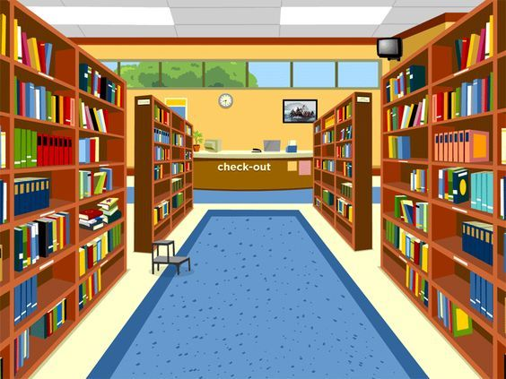
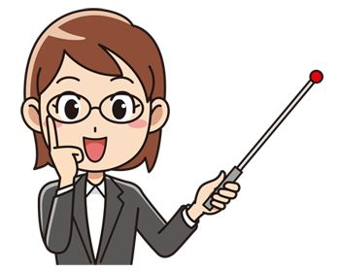
Câu 1: Đến trường sau kì nghỉ, các bạn học sinh đã phát hiện ra điều gì tuyệt vời?
Sau kì nghỉ, các bạn học sinh phát hiện ra một căn phòng mới đối diện dãy lớp học đã biến thành thư viện.
Gợi ý: Đọc kĩ đoạn văn 1 để trả lời

Slide 23
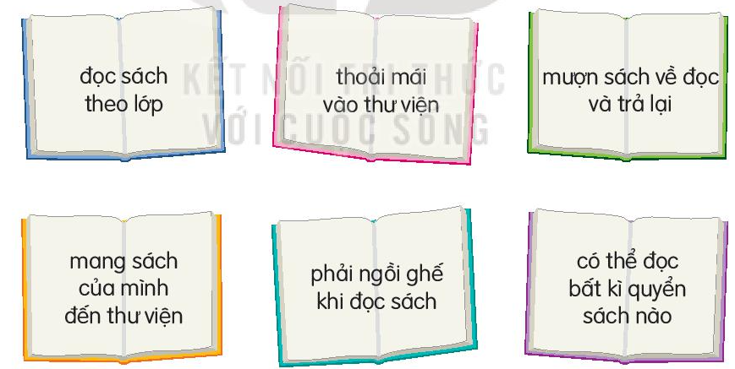
Câu 2: Thầy hiệu trưởng đã dặn các bạn học sinh làm những việc gì?

Slide 24

Câu 3: Vì sao bạn nhỏ thấy quang cảnh thư viện trông giống như một toa tàu điện đông đúc?
Bạn nhỏ thấy quang cảnh thư viện trông giống như một toa tàu điện đông đúc vì thư viện rất đông, có những bạn ngồi đọc sách, lại có cả những bạn đứng để đọc sách.

Slide 25
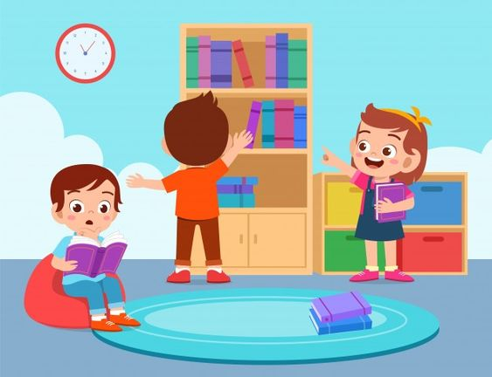
Câu 3: Các bạn học sinh cảm thấy thế nào khi có thư viện mới?
Các bạn học sinh cảm thấy háo hức, vui vẻ khi có thư viện mới.

Slide 26
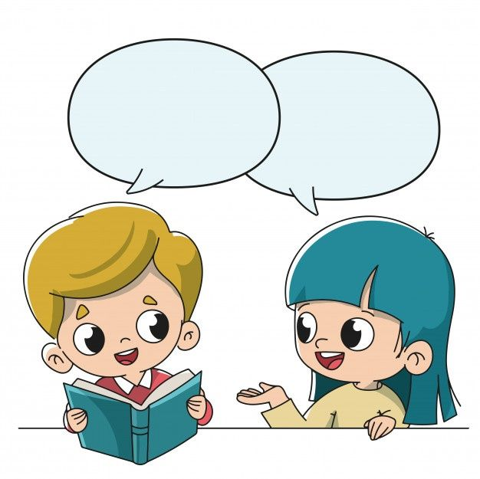
Câu 4: Nói về thư viện mà em mơ ước.
Gợi ý: Em suy nghĩ và nói lên mong muốn của mình về thư viện.

Slide 27
Luyện đọc lại
Thư viện
Khi quay trở lại trường sau kì nghỉ, các bạn hò reo vui sướng khi phát hiện ra một điều tuyệt vời. Đối diện với dãy lớp học, một căn phòng mới đã biến thành thư viện. Bên trong căn phòng có rất nhiều giá chất đầy những quyển sách đủ màu sắc. Trong phòng còn có cả bàn và ghế để các bạn có thể ngồi đọc sách ngay tại đó nữa.
Thầy hiệu trưởng nói:
- Đây là thư viện của các em. Các em có thể đọc bất kì quyển sách nào có ở đây. Cứ thoải mái vào thư viện khi nào thấy thích. Nếu muốn, các em có thể mượn sách về nhà đọc. Nhưng đọc xong thì phải trả lại nhé. Nếu ở nhà có sách gì các em muốn bạn khác cùng đọc, hãy mang đến đây. Bây giờ thì đọc thật nhiều sách vào.
Thế là tất cả các học sinh có mặt ở đó đều cùng vào thư viện. Các bạn sôi nổi chọn sách cho mình rồi mang ra ghế đọc. Nhưng ghế chỉ đủ cho một nửa số học sinh thôi. Những bạn còn lại đành phải đứng đọc. Quang cảnh thư viện lúc này hệt như một toa tàu điện đông đúc với những hành khách đứng ngồi để đọc sách, trông đến là ngộ.
Từ hôm đó, bạn nào đến trường cũng háo hức ghé vào thư viện. Ai cũng vui lắm.
(Theo Tốt-tô-chan, cô bé bên cửa sổ)

Slide 28


Nói và nghe

Slide 29
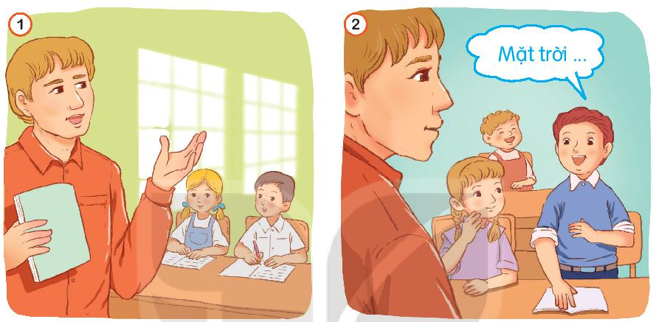
Câu 1: Nghe kể chuyện.
Mặt trời mọc ở đằng…. tây!
Thầy giáo yêu cầu HS điều gì?
Cậu học trò này đã đọc câu thơ như thế nào?

Slide 30
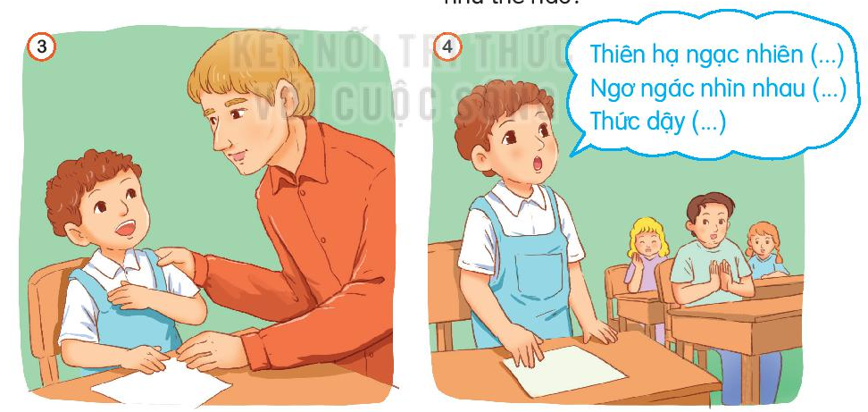
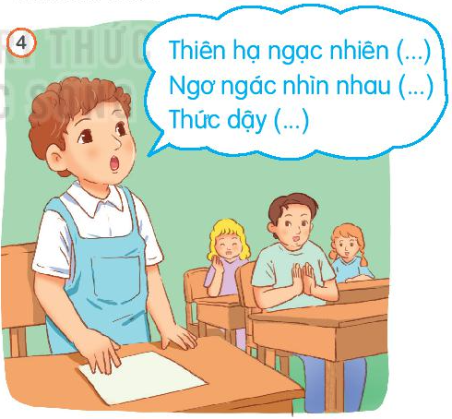
Câu 1: Nghe kể chuyện.
Mặt trời mọc ở đằng…. tây!
Thầy giáo yêu cầu Pu-skin điều gì?
Em hãy đọc 3 câu thơ của Pu -skin

Slide 31
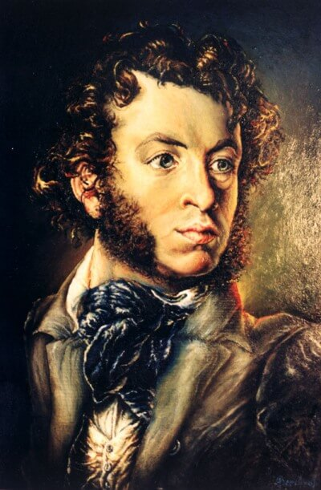

Tìm hiểu về từ ngữ
Pu – skin (1799 – 1837):
→ là nhà thơ lớn của nước Nga.
Thi hào: nhà thơ lớn, rất nổi tiếng.
Ứng tác: sáng tác và đọc ngay tại chỗ.
Thiên hạ: mọi người.

Slide 32
Câu 2: Kể lại câu chuyện.
Thầy giáo yêu cầu HS điều gì?
Học sinh thảo luận nhóm trả lời câu hỏi dưới tranh
Cậu học trò này đã đọc câu thơ như thế nào?
Thầy giáo yêu cầu Pu-skin điều gì?
Em hãy đọc 3 câu thơ của Pu -skin

Slide 33
Câu 2: Kể lại câu chuyện.
Thầy giáo yêu cầu HS điều gì?
Học sinh kể lại câu chuyện theo tranh
Cậu học trò này đã đọc câu thơ như thế nào?
Thầy giáo yêu cầu Pu-skin điều gì?
Em hãy đọc 3 câu thơ của Pu -skin

Slide 34
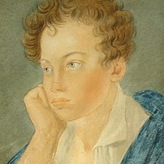
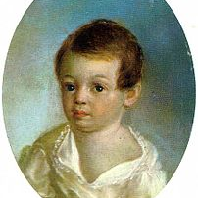
BÀI THAM KHẢO
Thi hào người Nga Pu-skin giỏi ứng tác thơ từ thuở nhỏ. Có lần, trong giờ văn ở trường, thầy giáo bảo một học sinh làm thơ tả cảnh mặt trời mọc. Anh bạn này nghĩ mãi mới ra một câu:
Mặt trời mới mọc ở đằng tây...
Cả lớp cười ồ lên vì câu thơ vô lí quá. Ai chẳng biết đằng tây là phía mặt trời lặn.
Thầy giáo bảo Pu-skin tìm cách chữa cho bạn. Pu-skin liền đứng dậy đọc tiếp:
...Thiên hạ ngạc nhiên chuyện lạ này
Ngơ ngác nhìn nhau và tự hỏi:
Thức dậy hay là ngủ nữa đây?“
Thế là tránh được điều vô lí, mà bốn câu lại hợp thành một bài thơ ngộ nghĩnh. Sau đó ít lâu, bài thơ được đăng trên báo Người đưa tin châu Âu với đề Gửi bạn làm thơ. Bạn bè trong lớp vô cùng hãnh diện về nhà thơ của lớp mình.

Slide 35
Viết

Slide 36


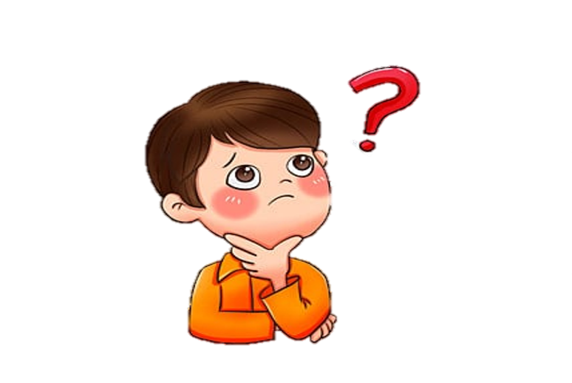
Câu 1. Nghe – viết
Thư viện
Đây là thư viện của các em. Các em có thể đọc bất kì quyển sách nào có ở đây. Cứ thoải mái vào thư viện khi nào thấy thích. Nếu muốn, các em có thể mượn sách về nhà đọc. Nhưng đọc xong thì phải trả lại nhé. Nếu ở nhà có sách gì các em muốn bạn khác cùng đọc, hãy mang đến đây. Bây giờ thì đọc thật nhiều sách vào.
Chú ý:
- Viết đúng chính tả.
- Từ đầu tiên của đoạn văn lùi vào 1 ô li.
- Đánh dấu câu đúng.

Slide 37
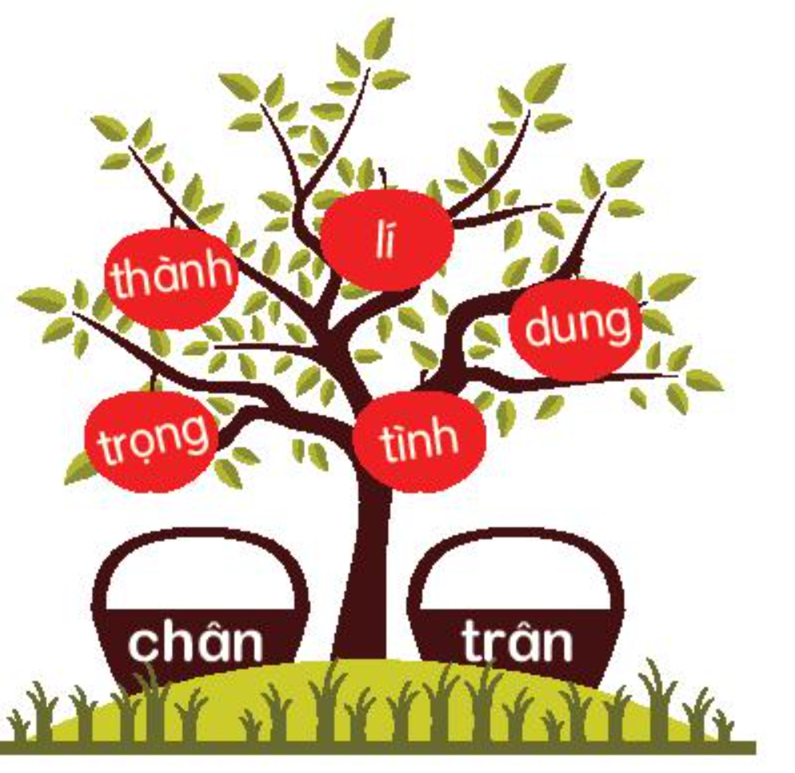

Câu 2: Ghép các tiếng phù hợp với chân hoặc trân để tạo từ.
chân
chân thành, chân lí,
chân dung, chân tình
trân
trân trọng

Slide 38

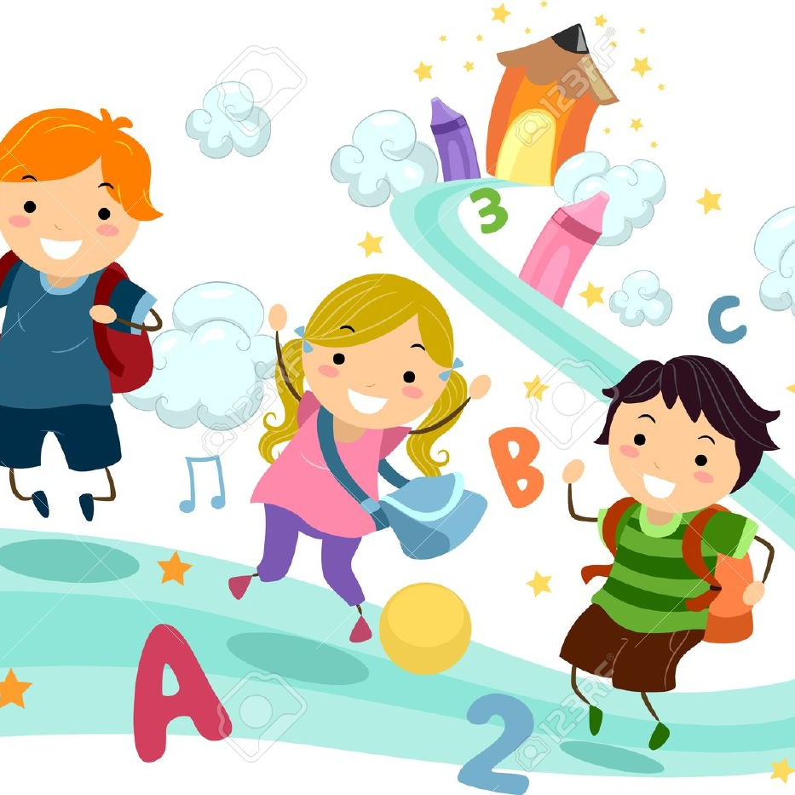
Câu 3: Làm bài tập a hoặc b.
a. Chọn ch hoặc tr thay cho ô vuông.
Bài hát tới trường
( Trích)
Bố mẹ đi làm Ta đi học nhé Áo quần sạch sẽ Bầu trời trong xanh. | Con đường thì dài Đôi chân thì ngắn Thời giờ nghiêm lắm Chẳng thích rong chơi.
Giữ gìn bàn chân Đừng quên đôi dép. Giữ gương mặt đẹp Nhớ đừng giận nhau. | Nhưng mà bạn ơi Xin đừng chạy vội Có đoàn có đội Tới trường cùng nhau. (Theo Nguyễn Trọng Tạo)

Slide 39
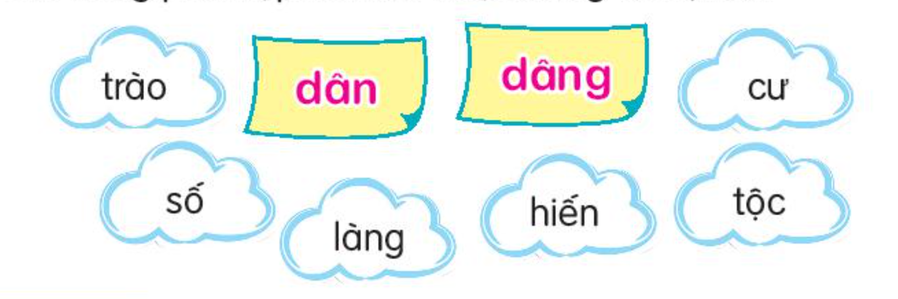
b. Ghép các tiếng phù hợp với dân hoặc dâng để tạo từ.
dân: dân số, dân làng, dân tộc, dân cư
dâng: dâng hiến, dâng trào.

Slide 40
Vận dụng

Slide 41
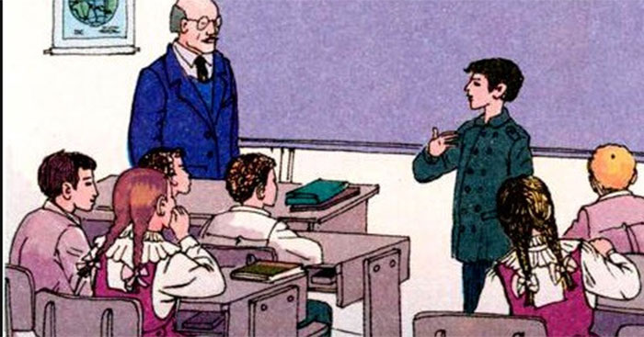
Kể lại cho người thân nghe câu chuyện
Mặt trời mọc ở đằng … Tây.
Nếu có thể thử làm vài câu thơ về mặt trời.

Slide 42
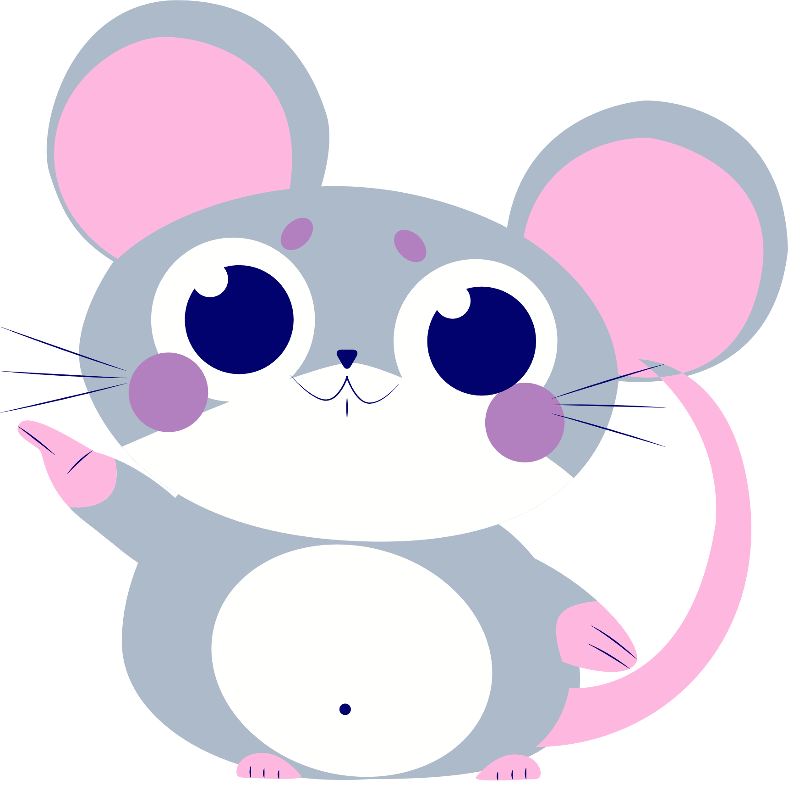
Củng cố Dặn dò

Slide 43

Hẹn gặp lại
các em !

